Slide 1
Современные представления
о профилактике и коррекции
функциональных нарушений
опорно-двигательного аппарата детей с ОВЗ
в процессе физического воспитания

Slide 2
Физические упражнения - это естественные и специально подобранные движения,
применяемые в ЛФК
и физической культуре.
Их отличие от обычных движений заключается в том, что они имеют целевую направленность
и специально организованы
для укрепления здоровья и восстановления нарушенных функций

Slide 3
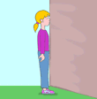

Slide 4
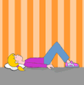

Slide 5
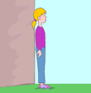

Slide 6
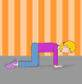

Slide 7
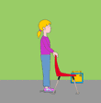

Slide 8
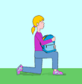

Slide 9
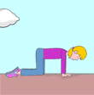

Slide 10
Корригирующая гимнастика
с элементами хатха-йоги
улучшает подвижность тазобедренных суставов
укрепляет позвоночник
снимает напряжение
в диафрагме
стабилизирует
эмоциональное состояние

Slide 11
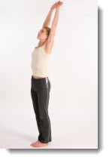
Приветствие Солнцу
Физически:
разогревает мышцы, растягивает связки тела, подготавливая его к следующим асанам, стимулирует работу сердечно-сосудистой системы
Психически:
позволяет достичь душевного равновесия и придает уверенности в себе

Slide 12
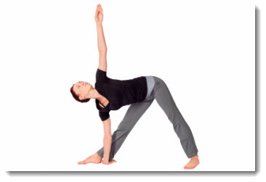
Треугольник
Физически: укрепляет ноги, ягодицы и мышцы спины
Психически: укрепляет уверенность в себе и согласованность действий

Slide 13
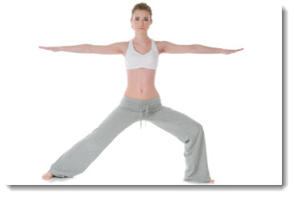
Воин
Физические: укрепляет организм, тренирует устойчивость
Психически: развивает духовную силу, мужество и героизм

Slide 14
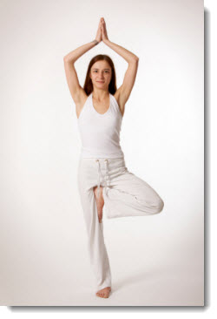
Дерево
Физические: укрепляет чувство равновесия, улучшает осанку
и укрепляет тело
Психически: стабилизирует, помогает развивать решительность и целеустремленность

Slide 15
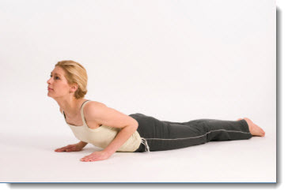
Кобра
Физические: укрепляет и растягивает спину, ягодицы, руки
Психически: дарит чувство освобождения, даёт уверенность в себе

Slide 16
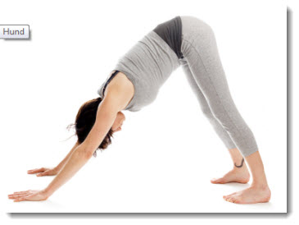
Физически: обеспечивает головной и спинной мозг кровью, помогает предотвратить варикозное расширение вен и бороться с запорами, очищает лёгкие и усиливает чувство равновесия
Психически:
развивает ум, способствует творчеству, укрепляет уверенность в себе, развивает мужество, способность к концентрации внимания и силы воли
Собака

Slide 17
Корригирующая гимнастика
для профилактики плоскостопия
Укрепляет
связочный аппарат стопы
Тренирует мышцы, поддерживающие свод
и балансирует
их работу
Улучшает кровообращение
и лимфодренаж
в нижних конечностях
Стимулирует образование суставной жидкости
Способствует улучшению работы суставов
Снижает воспаление
и
уменьшает боли

Slide 18
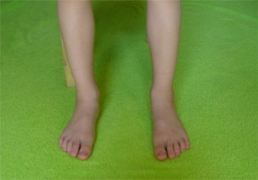
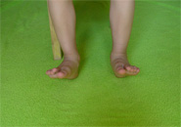
Упражнение 1
Исходное положение: сидя на стуле, стопы на полу параллельно
друг другу
Не отрывая пяток от пола, максимально тянем пальцы ног
на себя
Возвращаемся в исходное положение

Slide 19
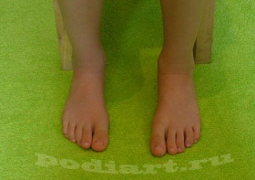
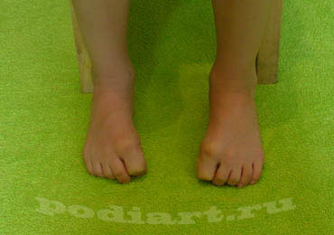
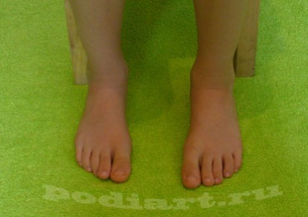
Упражнение 2
Исходное положение: сидя на стуле, стопы на полу параллельно
друг другу
Максимальное сгибание пальцев
Возвращаемся в исходное положение

Slide 20
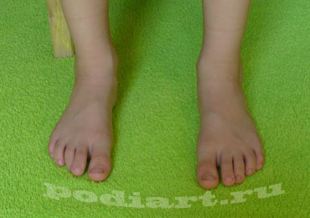
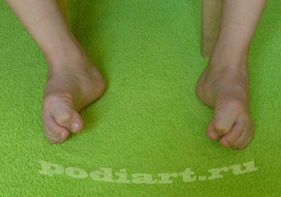
Упражнение 3
Исходное положение: сидя на стуле, стопы на полу параллельно
друг другу
Сгибаем пальцы и одновременно поворачиваем стопы вовнутрь
Возвращаемся в исходное положение

Slide 21
Упражнение 4
Исходное положение: сидя на стуле, стопы на полу параллельно
друг другу
Максимально поворачиваем стопы вовнутрь навстречу друг другу
Возвращаемся в исходное положение

Slide 22
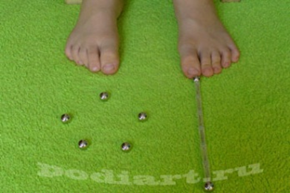
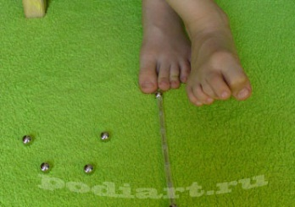
Упражнение 5
Перемещаем мелкие предметы (детали конструктора, фишки домино и т.п.), захватывая их пальцами одной стопы
Переносим эти предметы через условную линию. Опорная стопа стоит неподвижно
После завершения, перемещаем предметы обратно. Всё повторяем
второй стопой

Slide 23
Упражнение 6
Постелить под стопы ткань
Сминаем её во всех направлениях, захватывая пальцами

Slide 24
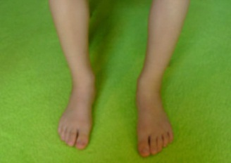
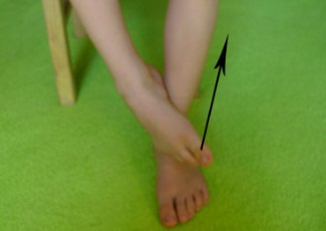
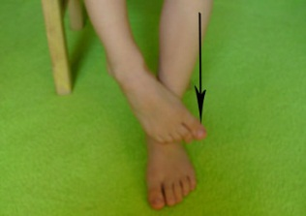
Упражнение 7
Исходное положение: сидя на стуле, стопы на полу параллельно друг другу
Гладим стопой противоположную голень от голеностопного сустава вверх
До коленного сустава
И обратно

Slide 25
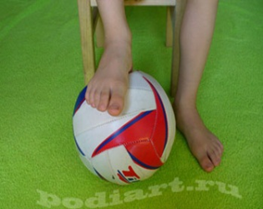
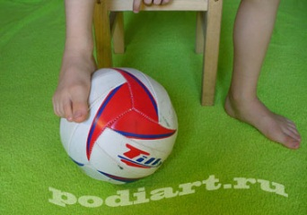
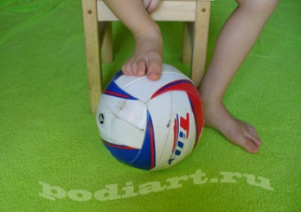
Упражнение 8
Исходное положение: сидя, на стуле одна стопа опирается на пол, вторая на резиновый мяч (размер мяча не больше футбольного)
Катаем мяч круговыми движениями
по часовой стрелке
И против часовой стрелки
Перекатываем мяч вперёд-назад

Slide 26
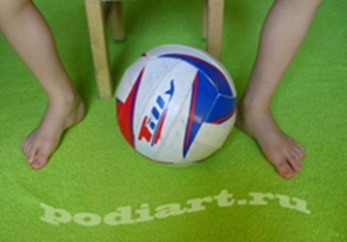
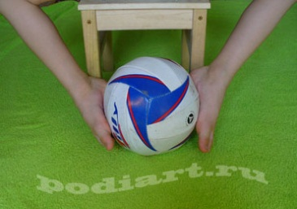
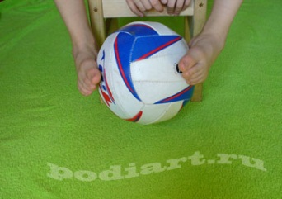
Упражнение 9
Исходное положение: сидя на стуле, ноги стоят на полу, мяч находится между ног
Захватываем мяч стопами
Поднимаем и опускаем мяч

Slide 27
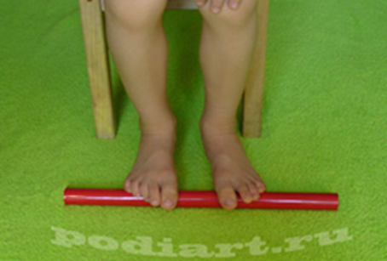
Упражнение 10
Исходное положение: сидя на стуле, пластиковая трубка находится на полу под пальцами ног
Раскатываем подошвами вперёд-назад пластиковую трубку

